Slide 1
Карточки с упражнениями при нарушении осанки и для предупреждения плоскостопия

Slide 2
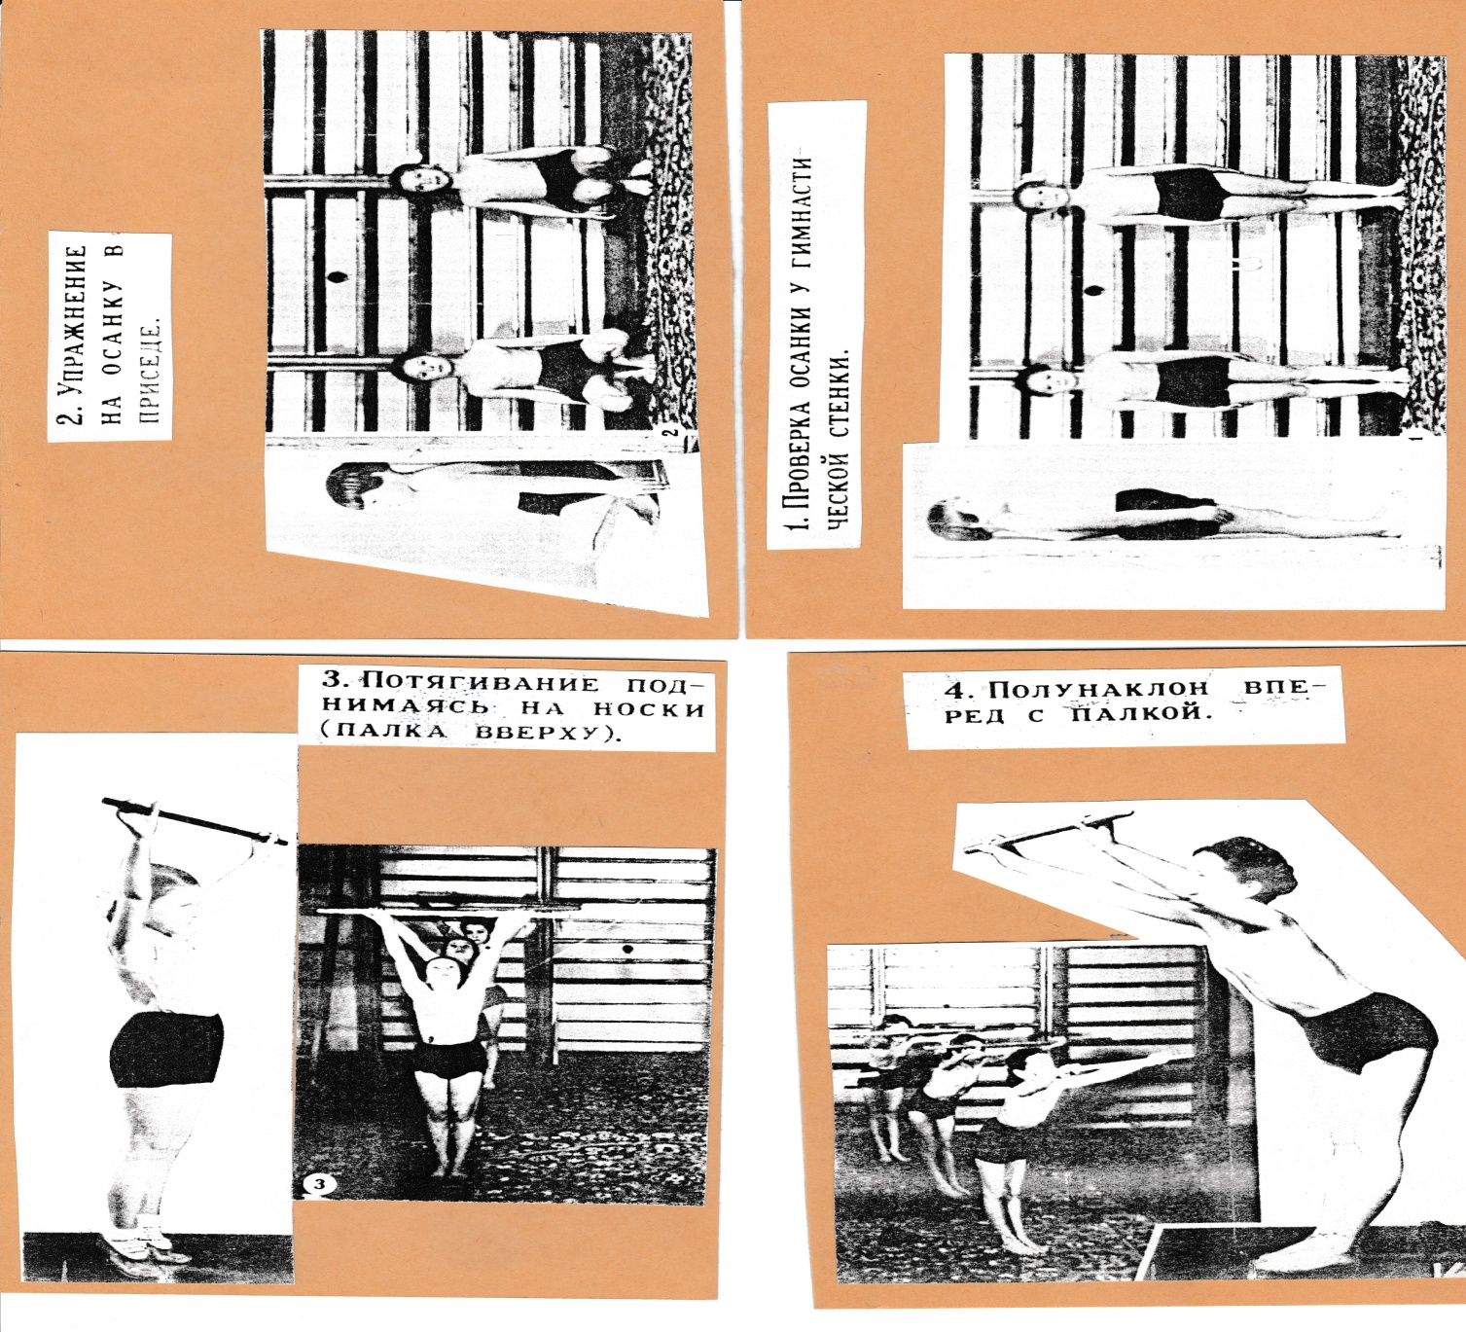
Карточки с упражнениями при нарушении осанки

Slide 3
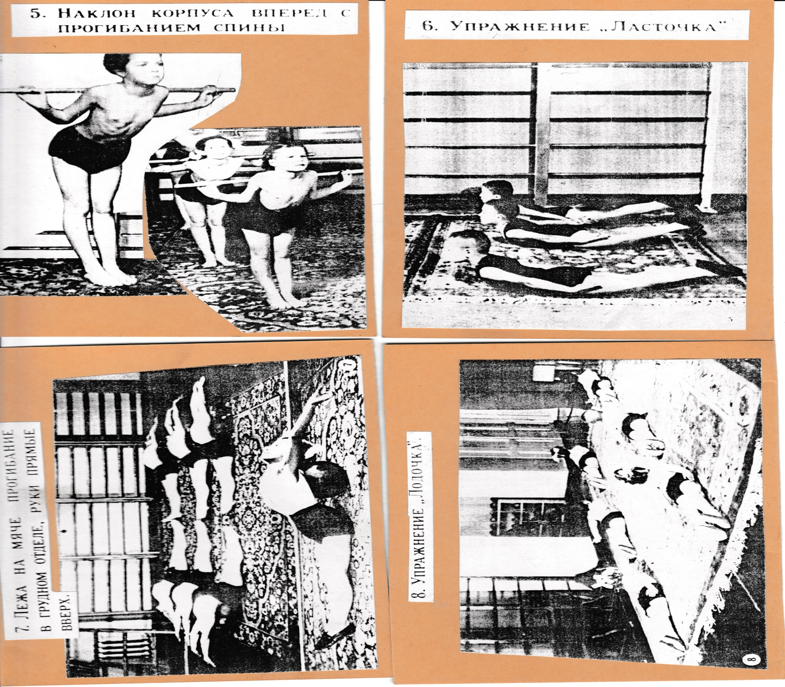

Slide 4
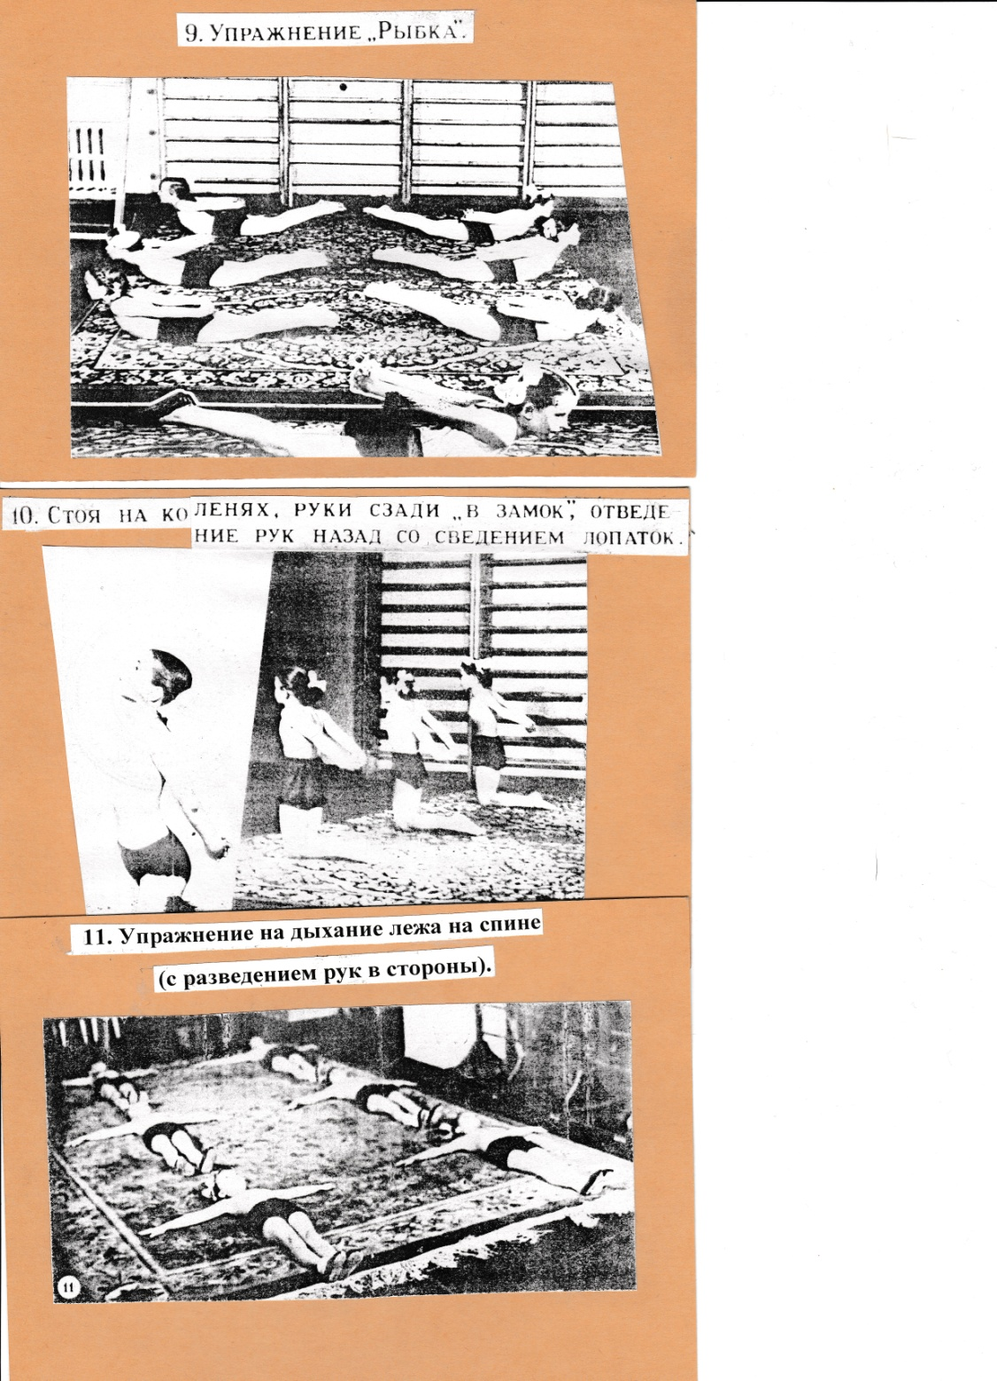
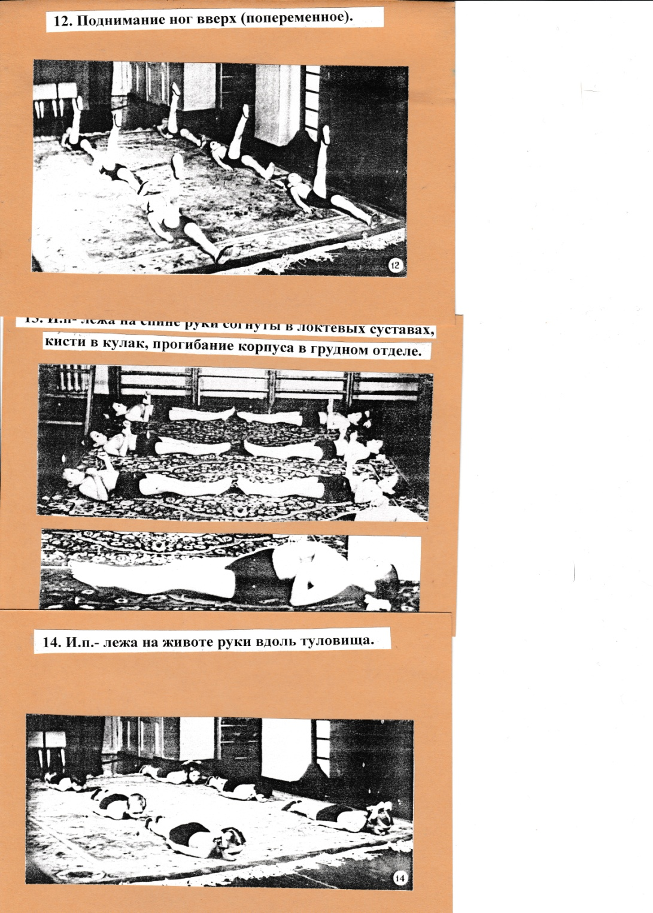

Slide 5
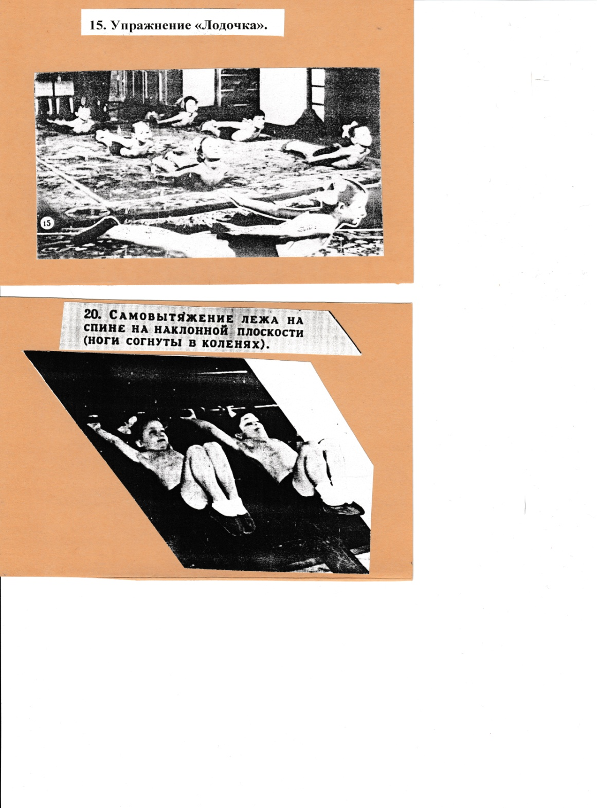

Slide 6
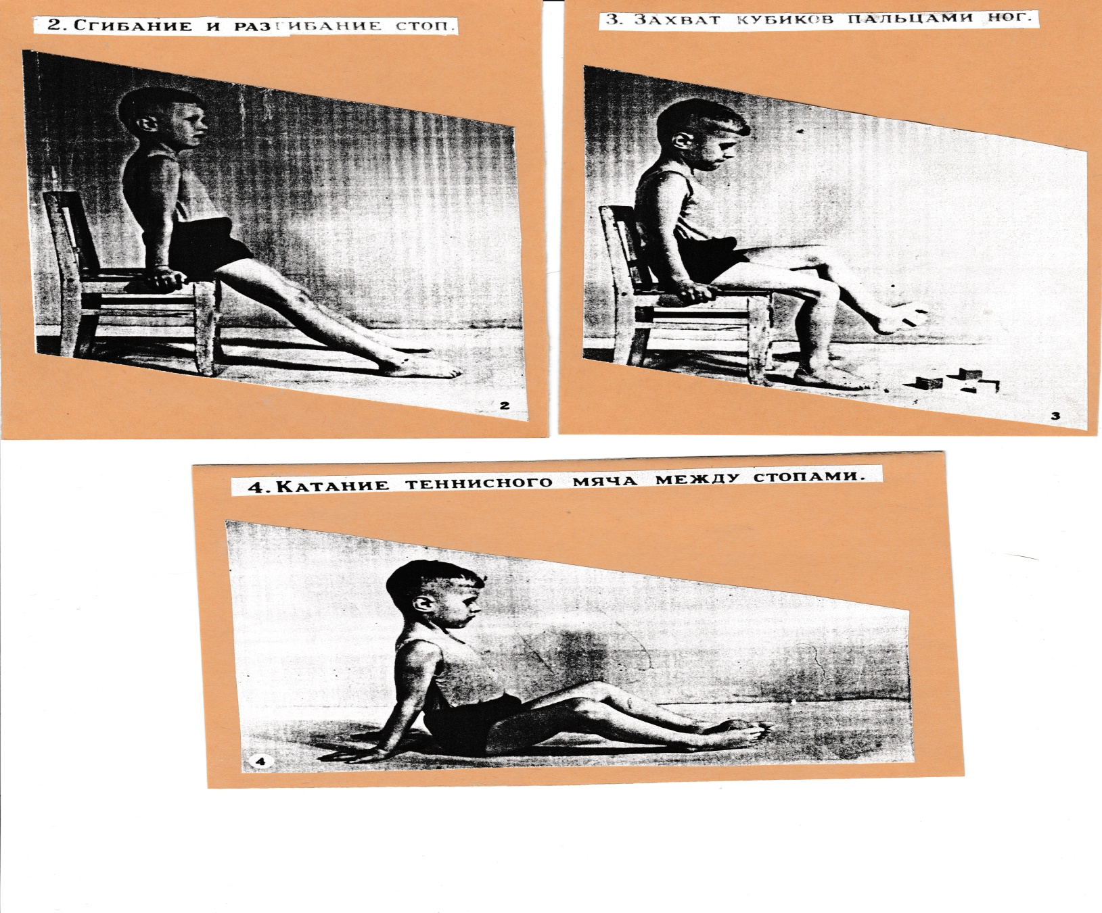
Карточки с упражнениями для предупреждения плоскостопия

Slide 7
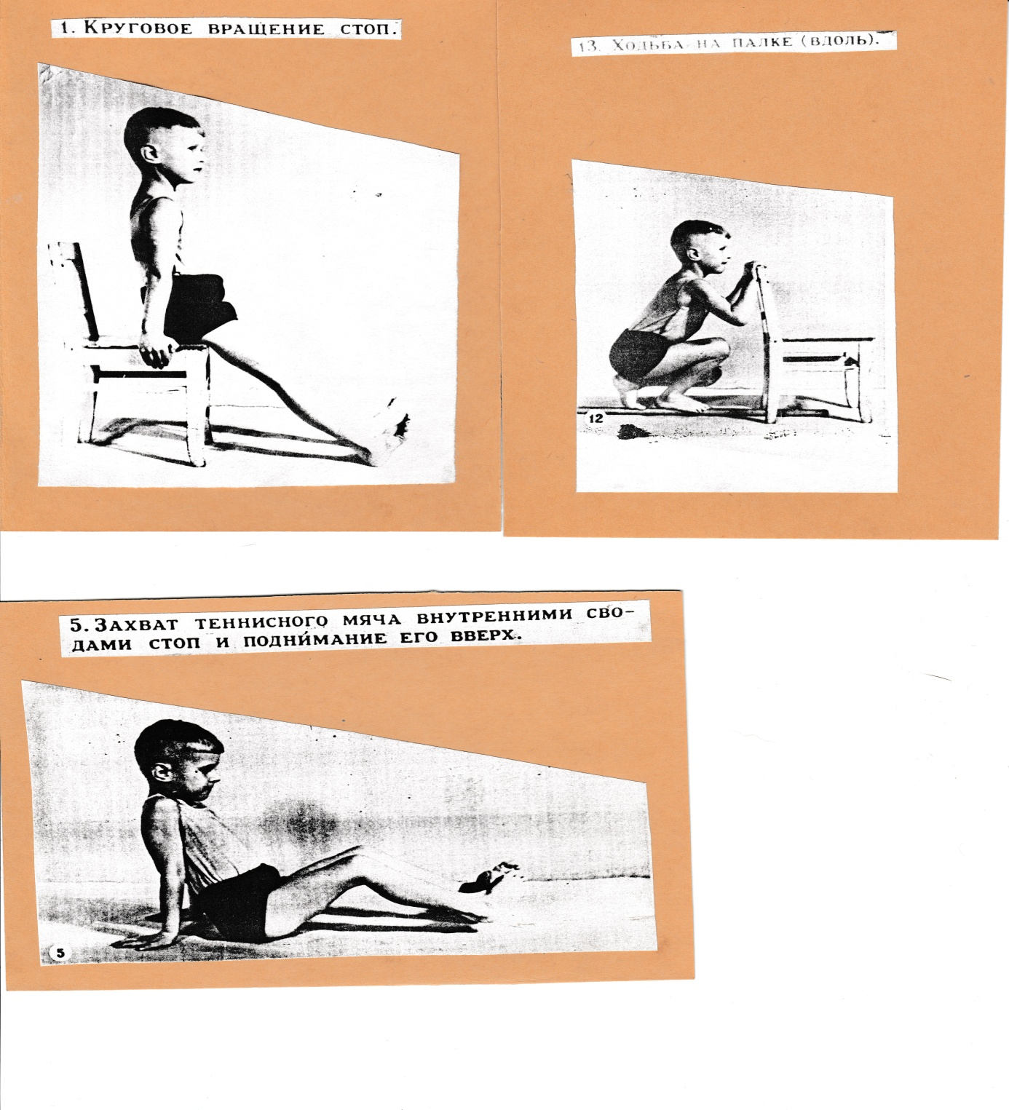

Slide 8
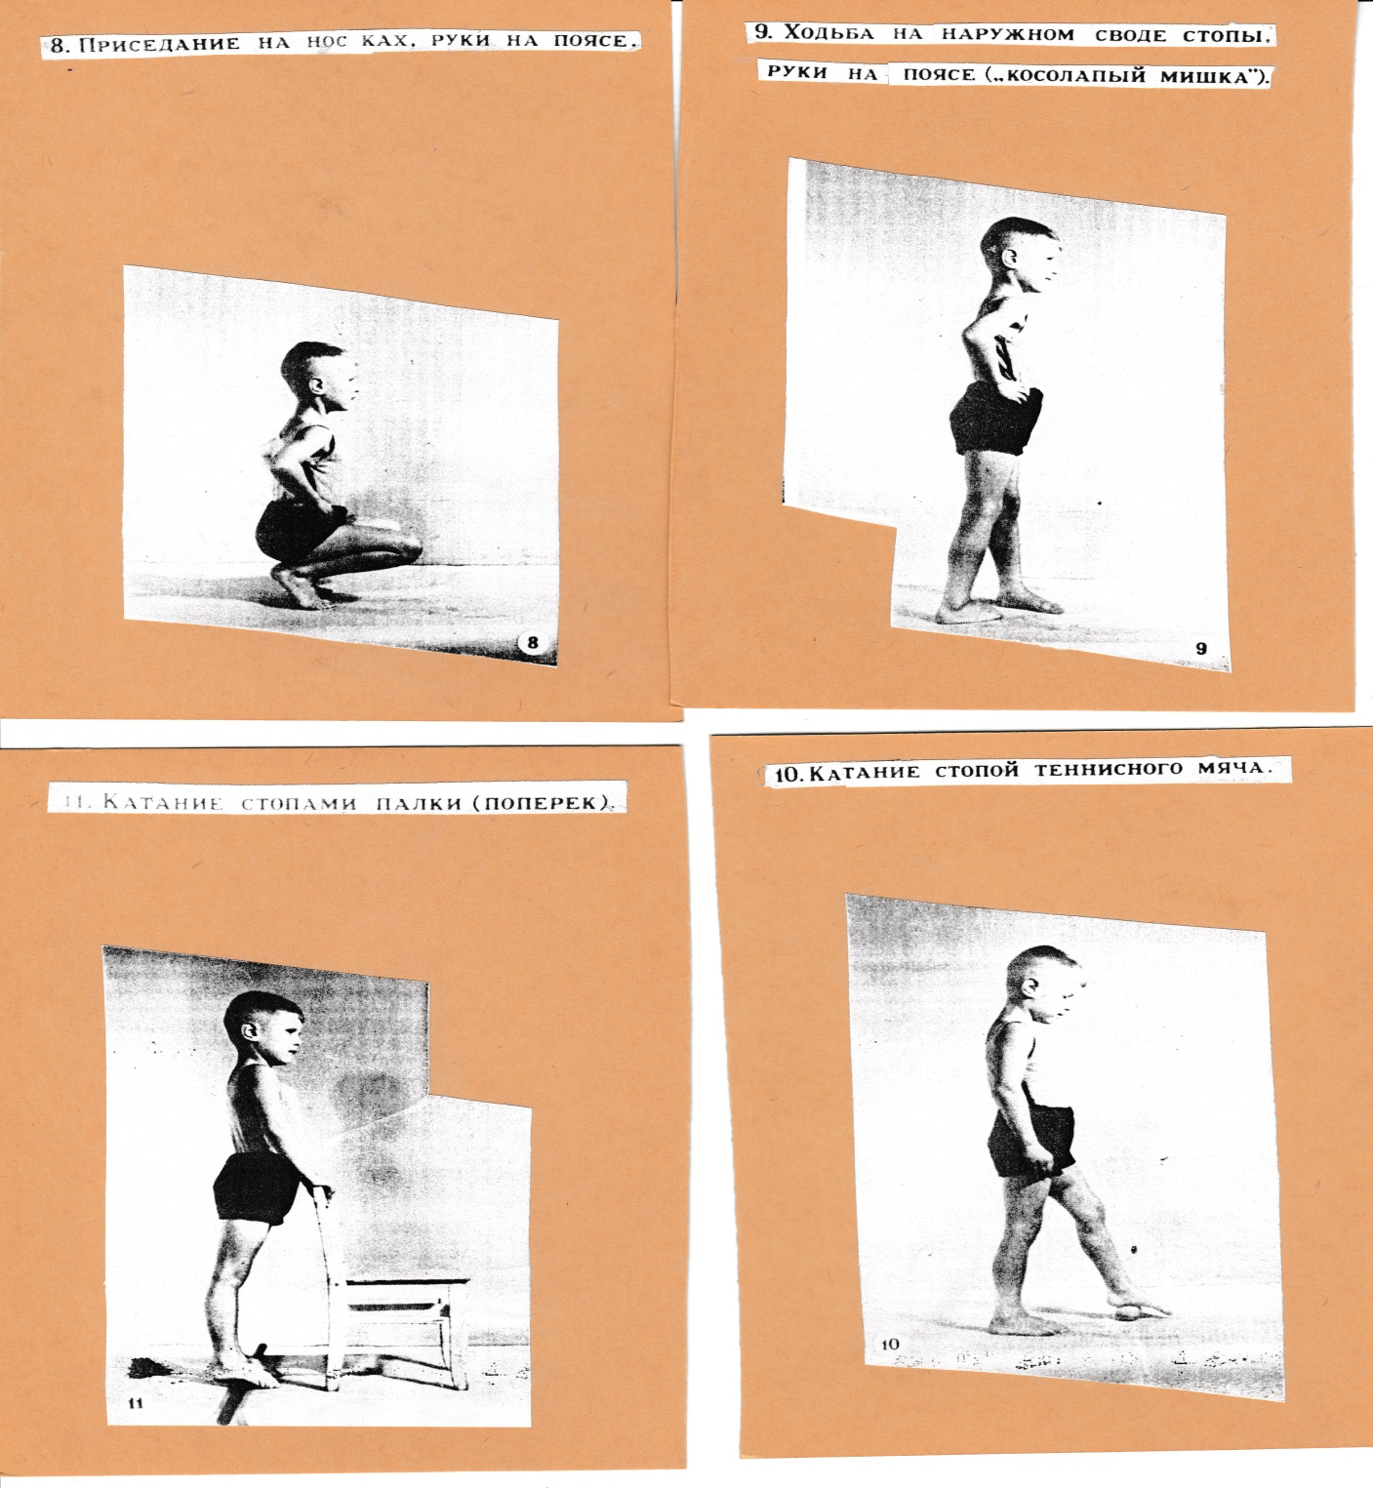

Slide 9
